Slide 1
EMA
MOKYTOJO PAGALBININKAS
MOKINIŲ ŽINIŲ IR GEBĖJIMŲ PAMATAVIMO PRIEMONĖ
MOKINIŲ VEIKLOS AKTYVINTOJAS
MOKINIŲ ŪGTIES MATUOKLĖ
Danutė Gudelienė
2019-10-28
Metodinė diena

Slide 2
EMA (emapamokos.lt)
EMA sudaryta iš šių dalių:
Diagnostiniai testai
Užduotys
Motyvacinė sistema
Jas galima naudoti kaip atskirus nepriklausomus ugdymo proceso komponentus.
Efektyviausia, kai naudojama jų visuma, pateikta schemoje.

Slide 3
YRA EMA PRATYBOS
DALYKAS | 7-8 | 5-6 | 3-4 | 1-2 | DARŽELIS
MATEMATIKA | + | + | + | + | +
GEOGRAFIJA |  | +
GAMTA IR ... | +BIOLOGIJA | + | +PASAULIO PAŽINIMAS | +PASAULIO PAŽINIMAS | +PASAULIO PAŽINIMAS
LIETUVIŲ K. | + | + | + | +
ISTORIJA |  | +
ANGLŲ K. |  | +
INFORMATIKA |  |  | +

Slide 4
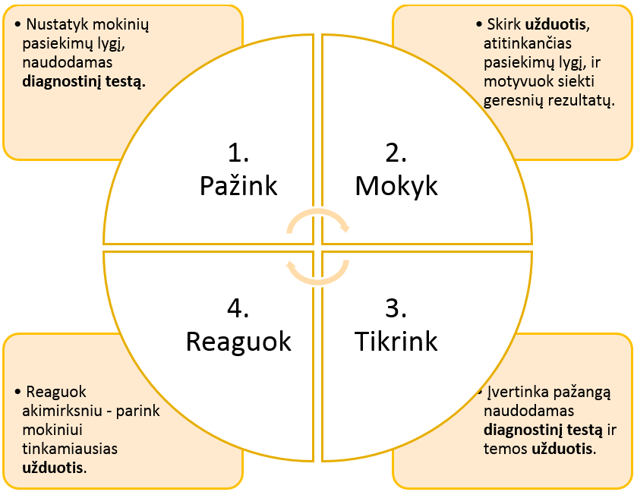

Slide 5
PERSONAŽAS
Susipažinkime, aš - Antanas
Kodėl kuriamos 9 užduotys kiekvienai temai?
EMA specialistų komanda rengia po 9 užduotis vienai temai, o tai yra vidutiniškai 3 kartus daugiau nei tradicinėse pratybose.
Šio užduočių kiekio pakanka ugdyti skirtingų pasiekimų lygių vaikų gebėjimus.

Slide 6
VIDEO PRISTATYMAS
Pagalba
Video pristatymas

Slide 7
KAIP VEIKIA MOKINIO PIN KODAI?
Įvedęs savo vardą ir PIN kodą (pvz., Jonas, 1212) mokinys galės prisijungti prie EMA (emapamokos.lt) ir atlikti Jūsų paskirtą užduotį.
PIN kodai yra nuolatiniai ir vienodi visiems dalykams, todėl juos pakaks mokiniui duoti vieną kartą.
PIN kodų sąrašą visada rasite EMA sistemoje.

Slide 8
KAIP VEIKIA SAFARIS?
Kiekviename užduočių lape yra išmokimo matuoklis. Išsitaisęs savo arba gavęs mokytojo ištaisytą darbą, mokinys nuspalvina tiek išmokimo matuoklio langelių, kiek gavo taškų už atliktas užduotis.
Jeigu mokinys pasiekia langelį "moku", "safaryje" mokytojas jį pajudina per vieną langelį, jeigu pasiekia langelį "puiku", mokytojas jį pajudina per du langelius.
Rekomenduojame "Safario" judėjimą demonstruoti per projektorių ar interaktvyioje lentoje - mokiniai tai labai mėgsta.
Už kiekvieną teisingai atliktą užduotį mokinys gauna taškų, kurių suma rodo, ar jis išmoko temą. Surinkti taškai pažymimi užduoties lapo išmokimo matuoklyje.

Slide 9
MOTYVAVIMO SISTEMA SAFARIS Motyvavimo sistemą sudaro: interaktyvi pasiekimų lenta, vadinama Safariu, užduoties lape esantis išmokimo matuoklis.

Slide 10
KĄ DARYTI, KAI MOKINYS SAFARYJE PASIEKIA KLAUSTUKĄ ARBA DEŠIMTUKĄ?
Safario klaustukas žymi mokytojo arba sistemos kūrėjų rekomenduojamą netikėtą užduotį mokiniui.
Klaustuko užduotį galima skirti pirmam, keliems arba visiems simbolį pasiekusiems mokiniams.
Rekomenduojame skirti "?" simbolio užduotis, susijusias su mokomuoju dalyku ar tiesiog pagalba mokytojui, klasės draugams.

Slide 11
UŽDUOTYS
Užduočių rinkinių žymėjimas
Užduočių rinkiniai sudaromi skirtingų pasiekimų lygių mokiniams. Juose pateikiamos ne tik to lygio užduotys.
Rinkiniai žymimi:
- aukštesnysis pasiekimų lygis;
- pagrindinis pasiekimų lygis;
patenkinamas pasiekimų lygis.

Slide 12
ELEKTRONINIŲ UŽDUOČIŲ NAUDOJIMAS
Pasirinkite užduočių rinkinį;
Paskirkite el. variantą;
Pasirinkite klasę, kuriai skirsite užduotis;
Pasirinkite mokinius;
Paskirkite užduotį;
Užduoties atlikimo būseną stebėkite paskirtos užduoties lange.

Slide 13
UŽDUOČIŲ LAPŲ NAUDOJIMAS
Žinodami mokinių pasiekimų lygį, galite naudoti autoriaus sudarytus užduočių lapus ir užduočių vertinimo instrukcijas.
Prieš pradedant naudoti užduočių rinkinius, rekomenduojama mokiniams pristatyti mokomąją priemonę, jos simbolius ir naudojimo būdą.

Slide 14
GREITAS PASITIKRINIMAS Kas tai? Greitas pasitikrinimas yra automatiškai ištaisomų užduočių rinkinys, skirtas greitai įvertinti ar įsivertinti žinias ir gebėjimus. Ieškokite greito pasitikrinimo užduočių kiekvienoje specialiu ženkliuku pažymėto dalyko temoje. Kada naudoti? Pamokos apibendrinimui ir įsivertinimui. Mokomosios medžiagos pakartojimui. Savarankiškam pasitikrinimui.

Slide 15
PRAKTINĖS UŽDUOTYS
EMA (Atidarote internetinį adresą)
MOKINIO PRISIJUNGIMAS (Susirandate, prisijungiate jums duotu prisijungimo vardu ir kodu – Bandomoji klasė)
ĮVEDATE PRISIJUNGIMO VARDĄ IR PIN KODĄ
PASIRENKATE MATEMATIKA
SURANDATE JUMS SKIRTĄ UŽDUOTĮ
JĄ ATLIEKATE IR ATIDUODATE MOKYTOJUI VERTINTI
GAUNATE VERTINIMĄ. PASIŽIŪRITE PRIZĄ

Slide 16
TEMOS ANALIZĖ
Atlieksime jūsų atliktų užduočių temos analizę.
Sužinosime, kur galima rasti bendras žinias apie mokinį.
Išsiaiškinsime, kaip sužinoti, kur dar slypi mokinio nesėkmė.
Aptarsime, kaip numatyti ir įgyvendinti tolimesnius tobulėjimo planus.

Slide 17
AČIŪ
Jūs buvote šaunuoliai!
Namų darbas:
1. Registruotis EMA naudotoju.
2. Susipažinti su savo dalyko EMA galimybėmis.
3. O jeigu nėra tokio dalyko?
Paskatinti draugą.

